Slide 1

CHÀO MỪNG CÁC CON ĐẾN VỚI TIẾT HỌC VẦN
BÀI 18: Gh gh Nh nh

Slide 2

KHỞI ĐỘNG

Slide 3




KHỈ CON
QUA SÔNG

Slide 4
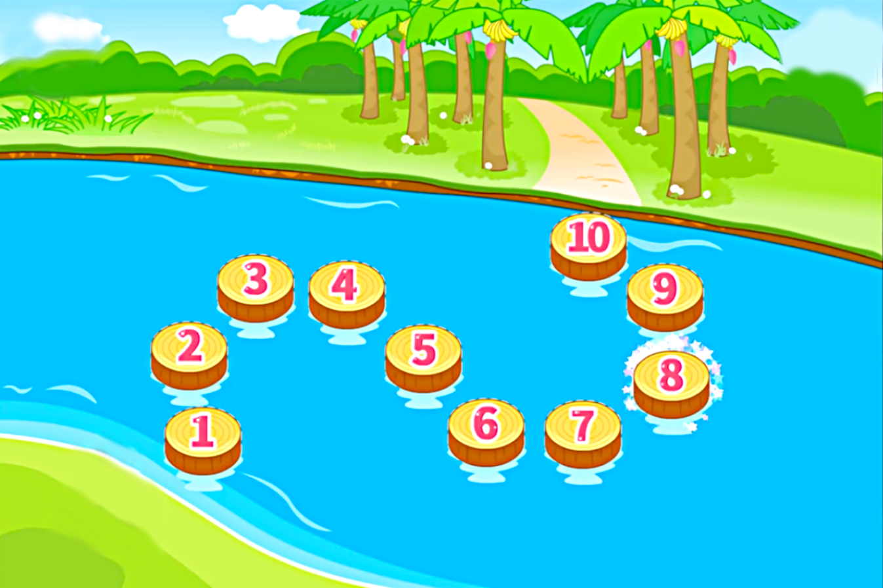







CHÚC MỪNG
Đi qua

Slide 5



Mời bạn đi qua
®å gç
gi¸ ®ç

Slide 6
Mời bạn đi qua
gµ g«
cô giµ

Slide 7
Mời bạn đi qua
Bµ che giã cho chó gµ.

Slide 8
BÀI 18: Gh gh Nh nh

Slide 9
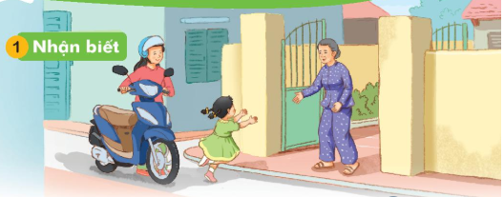
Hµ ghÐ nhµ bµ. Nhµ bµ ë ngâ nhá.
Hµ ghÐ nhµ bµ. Nhµ bµ ë ngâ nhá.

Slide 10

Gh gh
Nh nh

Slide 11
gh
nh
gh e
nh a
ghÐ
nhµ
ghÑ ghÕ ghi
nhµ nhÑ nhá
ghÑ ghÕ ghi
nhµ nhÑ nhá

Slide 12
i
gh
e
ê

Slide 13

l¸ nho
nhµ gç
l¸ nho
ghÑ ®á
nhµ gç
ghÕ ®¸
ghÑ ®á
ghÕ ®¸

Slide 14
gh
nh
gh e
nh a
ghÐ
nhµ
ghÑ ghÕ ghi
nhµ nhÑ nhá
ghÕ ®¸ ghÑ ®á
nhµ gç l¸ nho

Slide 15


CÙNG THƯ GIÃN NÀO

Slide 16
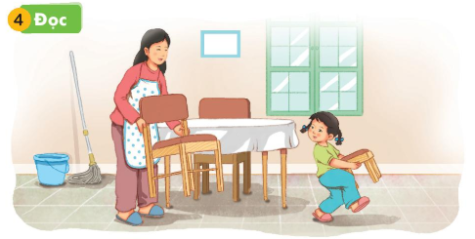
MÑ nhê Hµ bª ghÕ nhá.
MÑ nhê Hµ bª ghÕ nhá.

Slide 17
gh
nh
gh e
nh a
ghÐ
nhµ
ghÑ ghÕ ghi
nhµ nhÑ nhá
ghÕ ®¸ ghÑ ®á
nhµ gç l¸ nho
MÑ nhê Hµ bª ghÕ nhá.

Slide 18
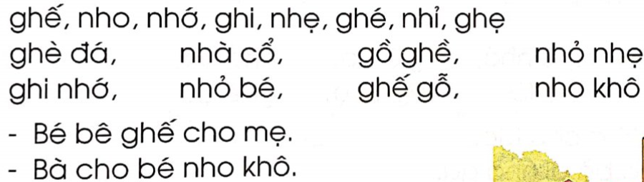

Slide 19
nhÌ nhÑ, lÝ nhÝ, nhæ cá, nhu nhó, nhí nhµ, nho nhá, ghÕ gç, ghi ta, ghi nhí, gå ghÒ, ghÕ ®¸
- Nhµ Hµ cã ghÕ gç.
- Bè chë bµ ®i nhµ ga.
- Bµ ghÐ nhµ Hµ, bµ cho bÐ gµ, khÕ.

Slide 20



Slide 21


Slide 22


Slide 23


Slide 24
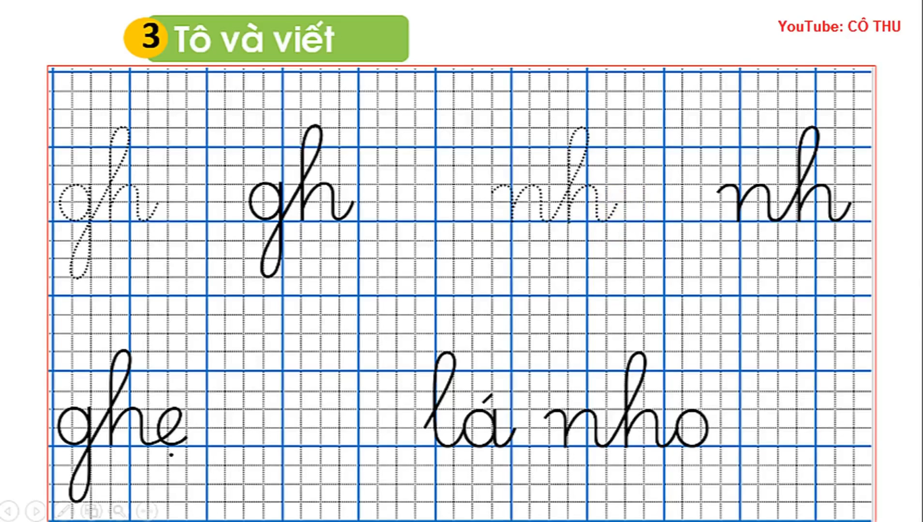

Slide 25
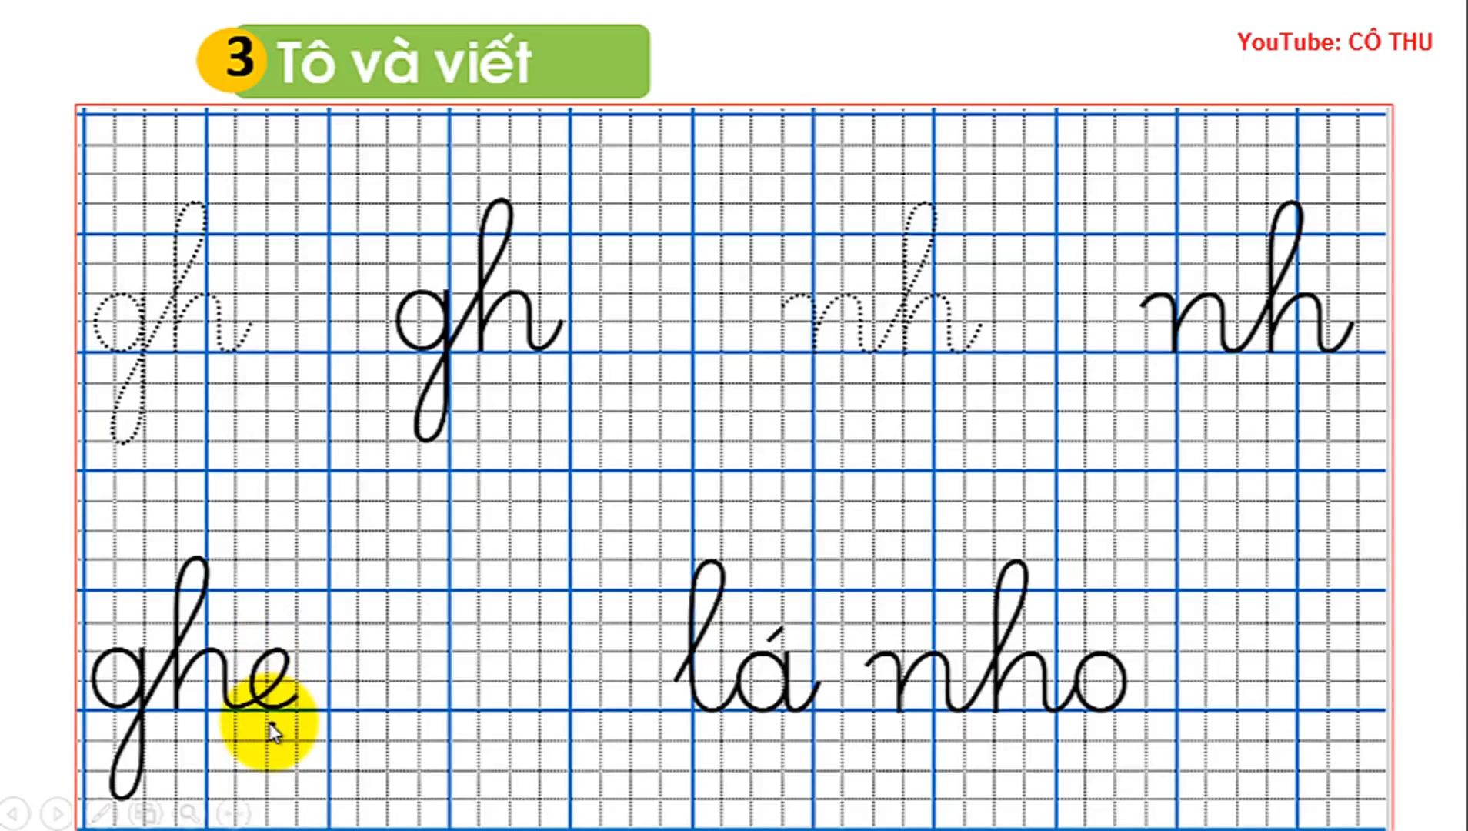

Slide 26

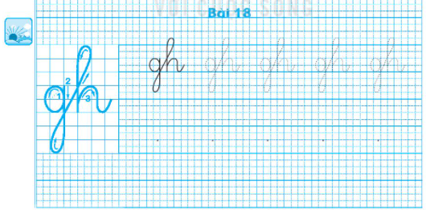
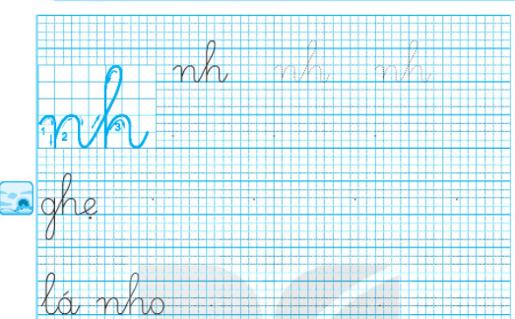

Slide 27
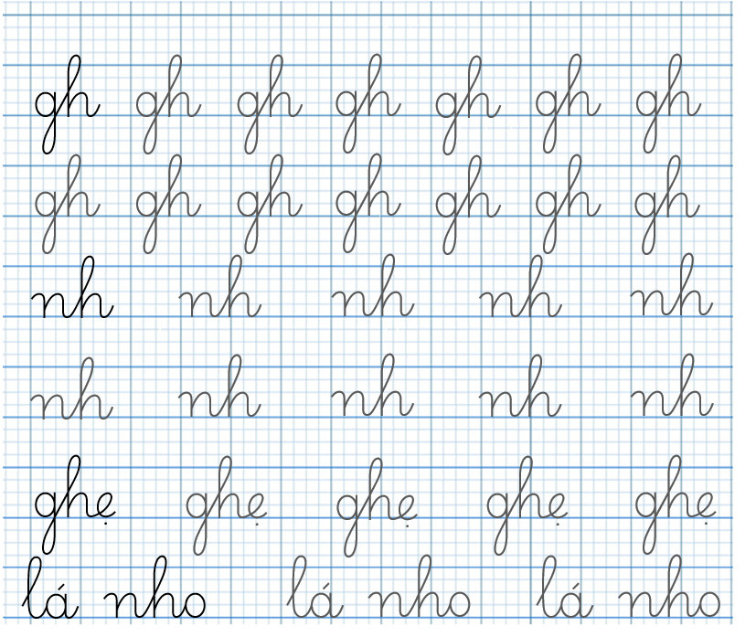

Slide 28
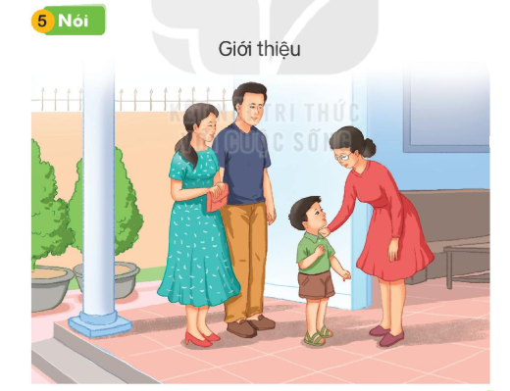
Gi­íi thiÖu

Slide 29
TẠM BIỆT CÁC CON!

